Slide 1



*
Progetto «PROVINCE & COMUNI»
Il rafforzamento delle politiche del personale delle Province a supporto dei Comuni
Lezione «I servizi provinciali di supporti ai comuni in materia di politiche del personale: una ricerca di PromoPA»
Prof.ssa Ioletta Pannocchia

Slide 2
Attività
Fasi
Output
Tempistiche
1: Mappatura della situazione esistente (questionario)
Report di analisi
Indagine: gen-marzo
Report: giugno 2025
2: Costruzione di modelli organizzativi di servizi a supporto dei comuni
Due modelli organizzativi di servizi ai Comuni sulle politiche del personale
Settembre 2025
2.1: Focus group con le Province
Modelli organizzativi validati dalle Province
Sett/Ottobre 2025
3: Elaborazione linee guida
Linee guida per rafforzare i servizi provinciali a supporto ai Comuni sulle politiche del personale
Ottobre 2025
4: Condivisione del lavoro con le Province
Materiali per piattaforma Pi.Co
Dicembre 2025

Slide 3
Più fonti di informazione…
Questionario quantitativo (86 province rispondenti).
Interviste di approfondimento qualitativo (Taranto, Monza-Brianza, Treviso, Lecco).
Elaborazione modelli (base e avanzato).
Focus successivo per feedback sui modelli:
  Base: Alessandria, Rimini, L’Aquila, Avellino, Taranto
  Avanzato: Monza-Brianza, Treviso, Vicenza, Lecco, Modena

Slide 4
Perché oggi le politiche del personale sono una funzione strategica di area vasta
La gestione del personale non riguarda più solo l’assetto interno dell’ente, ma la capacità amministrativa complessiva del territorio.
I Comuni, soprattutto quelli di minori dimensioni, incontrano difficoltà crescenti su reclutamento, organizzazione, competenze specialistiche e aggiornamento normativo.
In questo quadro, la Provincia può svolgere una funzione di presidio tecnico e organizzativo, valorizzando la propria capacità di aggregazione territoriale.
Il supporto ai Comuni nelle procedure e nei servizi di gestione del personale si inserisce nel quadro evolutivo già aperto dalla legge 56/2014, dall’art. 3-bis del d.l. 80/2021 e dalle più recenti misure di rafforzamento della capacità amministrativa collegate al PNRR.

Slide 5
Politiche del personale e appalti: due percorsi diversi di sviluppo delle funzioni di area vasta
Nel settore degli appalti, il ruolo delle Province come soggetti di supporto ai Comuni si è consolidato più rapidamente grazie a un quadro normativo più stringente e a funzioni percepite come immediatamente necessarie.
Nelle politiche del personale, invece, il percorso è più recente e disomogeneo: la collaborazione tra enti è cresciuta soprattutto su concorsi e reclutamento, ma non si è ancora estesa in modo uniforme agli altri ambiti della funzione HR.
Questo spiega perché oggi il sistema provinciale presenti un livello di maturazione più avanzato sugli appalti e più variabile sulla gestione del personale.
Le linee guida servono proprio a colmare questo scarto, accompagnando le Province verso un modello più strutturato e stabile di supporto ai Comuni anche in materia di personale.

Slide 6

1. Mappatura

Slide 7
Tempistiche e destinatari dell’indagine quantitativa
Il questionario quantitativo è stato predisposto da Promo PA Fondazione, in collaborazione con la Cabina di regia attivata da UPI.
Nel periodo 21 gennaio al 21 febbraio 2025 è stato somministrato alle 76 Province delle Regioni a Statuto Ordinario, ai Liberi Consorzi Comunali della Sicilia e alle Province della Sardegna per l’erogazione di servizi ai Comuni in materia di politiche del personale.
Tutte le 86 Province comprese nel panel hanno risposto al questionario.

Slide 8
Ambiti tematici – Sezioni del questionario
1. Informazioni
generali
2. Gestione politiche del personale e PIAO
3. Gestione risorse umane – organizzazione interna
4. Servizi di supporto ai Comuni nelle politiche del personale
5. Formazione e crescita delle competenze
Obiettivi
Avere una fotografia della struttura
organizzativa degli uffici del personale delle Province
Analizzare come le Province stanno implementando le politiche del personale in linea con gli obiettivi di Valore Pubblico
Identificare le sfide e le tecnologie utilizzate nella gestione HR per valutare l’efficienza operativa e le aree che necessitano di miglioramenti operativi
Valutare l’ampiezza e l’efficacia dei servizi di supporto forniti ai Comuni in materia di politiche del personale, individuare le principali difficoltà e limitazioni
Raccogliere informazioni sulla frequenza e sui contenuti della formazione erogata ai dipendenti degli uffici HR per comprendere le priorità formative

Slide 9
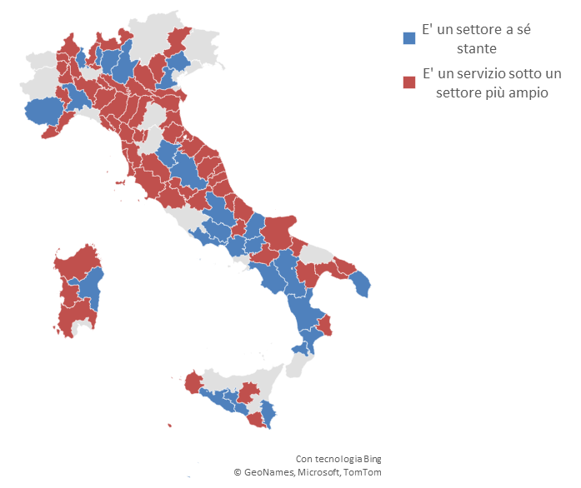
Come è collocata la gestione del personale all’interno della struttura organizzativa dell’Ente?
Nel 30,2% dei casi è un settore specifico.
Nel 69% dei casi la gestione del personale è collocata all’interno di un settore più ampio.
34,9% Ragioneria/Economico finanziario
32,6% Sistemi informativi
31,4 Affari Generali
Altro (Legale PPOO, presidenza)
Il numero medio di addetti è 8,6 e va da 6,3 nelle Province fino a 250 mila abitanti a 12,2 in quelle oltre 500 mila

Slide 10
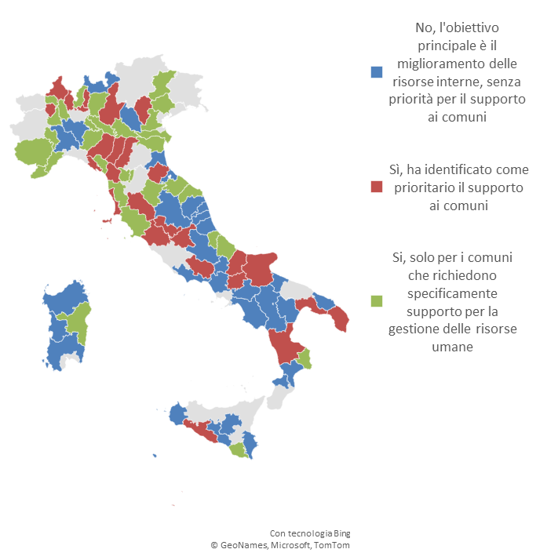
La Provincia ha identificato tra gli obiettivi di Valore Pubblico prioritari l'implementazione di politiche del personale a supporto dei comuni del territorio? (si 65%)
Percentuale sul totale

Slide 11
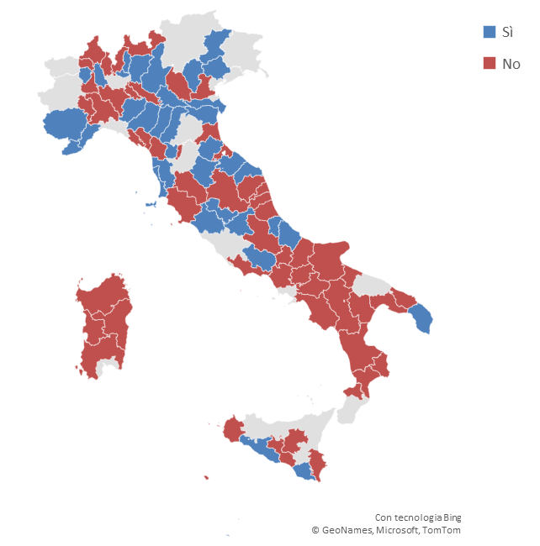
La Provincia ha convenzioni attive in materia di gestione delle politiche del personale con Comuni del proprio territorio? (si 42%)
Percentuale sul totale

Slide 12
La Provincia offre servizi di supporto ai Comuni in materia di politiche del personale ? (si 52,4%)
Percentuale sul totale dei «si»
Percentuale sul totale

Slide 13
Come vengono retribuiti questi servizi da parte dei Comuni alla Provincia?
Percentuale sul totale
La modalità di retribuzione dei servizi da parte dei Comuni è diversificata:
prevale il pagamento in base al numero di prestazioni;
segue in base al numero degli abitanti;
in più di un caso su cinque i servizi sono gratuiti.

Slide 14
La Provincia ha del personale dedicato esclusivamente al supporto ai servizi svolti per i Comuni?
(5 Province in numeri assoluti)
Percentuale sul totale
Percentuale sul totale dei «si»

Slide 15
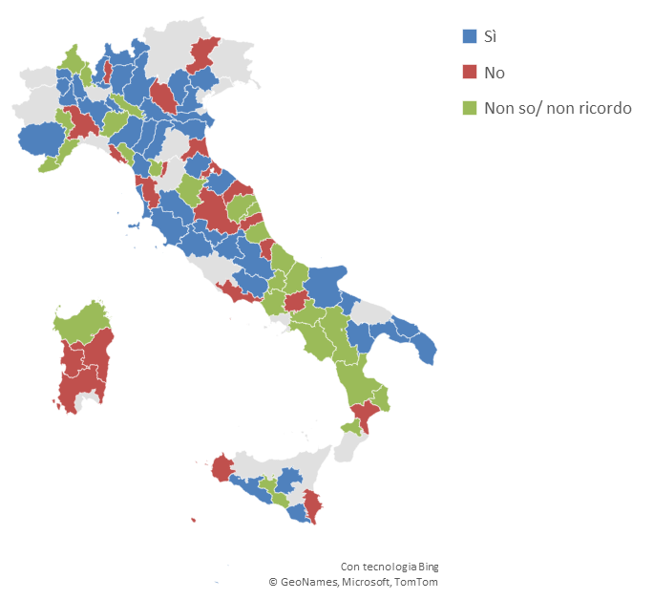
Indipendentemente dal fatto che la Provincia eroghi o meno servizi, il 46,5% intende comunque espandere l’attività (attivarli o aumentarli)
La Provincia ha intenzione di potenziare i servizi erogati ai comuni o attivarne di nuovi?
Percentuale sul totale
Percentuale sul totale dei «si»
Si tratta soprattutto di quelle del Nord, delle più popolose e, più marcatamente, di quelle del modello avanzato

Slide 16
Obiettivi prioritari di sviluppo delle politiche del personale
Quanto sono rilevanti i seguenti obiettivi per lo sviluppo delle politiche del personale e che il suo ufficio intende raggiungere nei prossimi 2-3 anni?
Indice di rilevanza (scala 0-10)
promuovere il benessere organizzativo e la sicurezza dei lavori;
migliorare la digitalizzazione dei processi HR;
aumentare le competenze digitali
sviluppare le competenze tecniche e manageriali;
sostenere la collaborazione tra enti per una gestione più integrata delle risorse.

Slide 17
Criticità nella gestione del personale: principali ostacoli
Qual è il livello di criticità delle seguenti sfide, che affronta nella gestione del personale/risorse umane?
Indice di criticità (scala 0-10)
limitazione delle risorse economiche ;
difficoltà nel reclutamento ;
carenza di personale qualificato;
difficoltà nella digitalizzazione dei processi;
necessità di migliorare la comunicazione interna.

Slide 18
Quali procedure di gestione del personale sono formalizzate e standardizzate?
Percentuale sul totale (risposta multipla)
reclutamento e selezione o gestione dei concorsi;
valutazione delle performance;
gestione dei procedimenti disciplinari;
mobilità interna;
convenzioni con i comuni;
formazione.

Slide 19
Ambiti prioritari e modalità di gestione della formazione
Se si, in quale delle seguenti aree è stata erogata formazione nell’ultimo anno? (percentuale sul totale, risposta multipla)
Ha erogato formazione nell'ultimo anno?
Percentuale sul totale
La formazione viene gestita (percentuale sul totale, risposta multipla) :
19

Slide 20
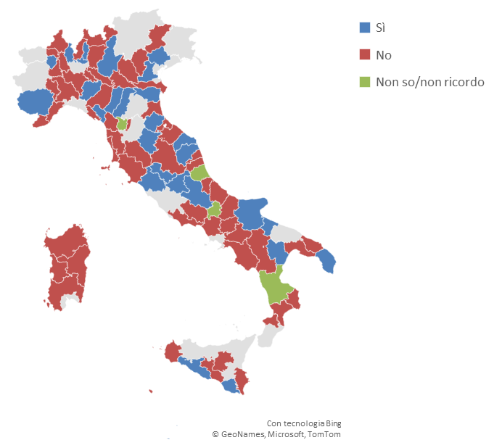
La formazione viene erogata anche ai Comuni del territorio?
Percentuale sul totale dei «si»
Percentuale sul totale

Slide 21

2. Individuazione e definizione dei modelli

Slide 22
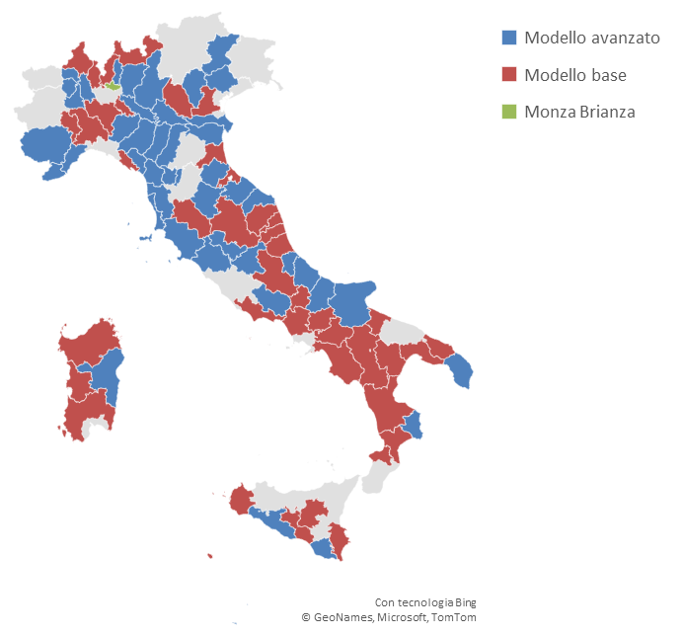
Dalla mappatura all’individuazione di due modelli:
«base» e «avanzato»
Il modello base, comprendente le 41 Province che non erogano servizi di supporto ai comuni (o che erogano come unico servizio l’«utilizzo del personale - dirigenti e dipendenti - in convenzione secondo le previsioni dei CCNL"), anche se hanno risposto “Sì” alla domanda sulla priorità di supporto ai Comuni.
Il modello avanzato comprendente le 44 Province che hanno risposto “Sì” alla domanda sulla priorità di supporto ai Comuni e che hanno almeno un servizio già attivo (diverso dal servizio "Utilizzo del personale - dirigenti e dipendenti - in convenzione secondo le previsioni dei CCNL" che non è stato considerato significativo ai fini del modello avanzato).

Slide 23
Ripartizione province per i modelli
Modello Base (non servizi attivi)
Cluster 1: Servizi ai Comuni Non Prioritari |  | Cluster 2: Servizi ai Comuni Prioritari
Alessandria | Oristano | Asti
Ascoli Piceno | Pavia | Benevento
Avellino | Perugia | Como
Barletta-Andria-Trani | Potenza | Cosenza
Brindisi | Rimini | La Spezia
Caltanissetta | Salerno | Lodi
Caserta | Sassari | Padova
Catanzaro | Siracusa | Siena
Enna | Sondrio | Taranto
Fermo | Sud Sardegna | Varese
Isernia | Teramo | Verbano-Cusio-Ossola
L'Aquila | Trapani
Latina | Verona
Macerata | Vibo Valentia
Matera
Modello avanzato (servizi attivi)
Agrigento | Lecce
Ancona | Lecco
Arezzo | Livorno
Belluno | Lucca
Bergamo | Mantova
Biella | Massa-Carrara
Brescia | Modena
Campobasso | Monza e Brianza
Chieti | Novara
Cremona | Nuoro
Crotone | Parma
Cuneo | Pesaro e Urbino
Ferrara
Foggia
Forlì-Cesena
Frosinone
Grosseto
Imperia
Pescara
Piacenza
Pisa
Pistoia
Prato
Ragusa
Reggio nell'Emilia
Rieti
Rovigo
Savona
Terni
Treviso
Vercelli
Vicenza
Viterbo

Slide 24
Dove si concentra oggi il supporto ai Comuni e dove, invece, il sistema è ancora debole
I servizi più diffusi riguardano soprattutto: gestione associata dei concorsi; supporto alle procedure di assunzione; attività amministrative standardizzabili.
Restano meno sviluppati i servizi a maggiore valore strategico: assessment delle competenze; accompagnamento organizzativo; gestione integrata di trattamento economico e previdenza; formazione strutturata; strumenti evoluti di pianificazione e sviluppo del personale.
In particolare, la contrattazione decentrata rappresenta un indicatore significativo: la sua limitata diffusione segnala che il sistema provinciale è ancora più forte nella gestione tecnica dei procedimenti che nelle funzioni HR più mature e integrate.
Il passaggio al modello avanzato richiede quindi di estendere il supporto non solo alle procedure, ma anche agli strumenti di governo strategico del personale.

Slide 25
Tipologia di servizi di supporto ai Comuni erogati da parte delle Province in materia di politiche del personale
Percentuale sul totale delle Province che offrono servizi
Gestione a livello territoriale contrattazione decentrata
2 (4,4%)
33 (73,3%) Consulenza e supporto sulle procedure di assunzione
7 (15,6%) Gestione presenze e retribuzioni
8 (17,8%) Previdenza
11 (24,4%) Supporto alla formazione
15 (33,3%) Assistenza gestione contenzioso e procedimenti disciplinari
27 (60,0%) Gestione concorsi in forma associata
3 (6,7%)
Assessment delle competenze per programmare l’offerta formativa
Monza e Brianza offre 7 servizi
Forli-Cesena offre 6 servizi
Pesaro Urbino offre 5 servizi
3 Province offrono 4 servizi
13 Province offrono 3 servizi
11 Province offrono 2 servizi
15 Province offrono 1 solo servizio

Slide 26
Definizione dei modelli: 4 dimensioni
I modelli sono stati rappresentanti indagando le 4 dimensioni fondamentali dei modelli organizzativi:
STRUTTURA ORGANIZZATIVA
STAFFING E COMPETENZE
PROCESSI
DIGITALIZZAZIONE

Slide 27
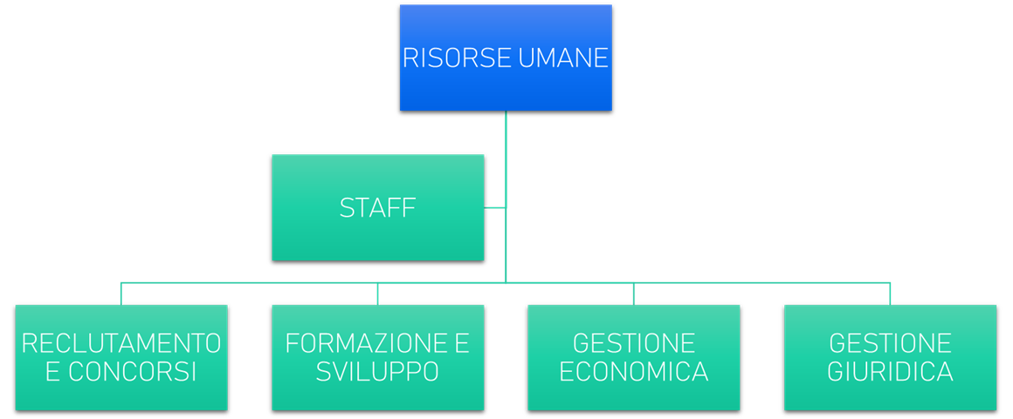
Il Modello Base - Struttura Organizzativa
Il modello base è il riferimento per Province che iniziano ad offrire servizi HR ai Comuni, caratterizzato da una struttura snella focalizzata su servizi essenziali.
Le Risorse Umane possono essere sia un settore autonomo, che un Servizio accorpato ad altri,
suddiviso in quattro aree fondamentali: Reclutamento, Formazione, Gestione Economica, Gestione Giuridica
Gestione decentralizzata: ogni funzione ha un canale diretto con i Comuni
I Comuni si rivolgono a diversi referenti a seconda del servizio richiesto.

Slide 28






Il Modello Base - Staffing e competenze
Risorse Limitate
Fattori Strutturali
Lo staff del modello base opera con risorse ridotte e competenze episodiche non strutturate.
C’è difficoltà ad assumere e trattenere personale specializzato.
Elementi che influenzano il fabbisogno di personale:
Numero di Servizi attivati in forma associate.
Grado di complessità dei Servizi.
Numero dei Comuni convenzionati.
Fattori Trasversali
Elementi che incidono sul fabbisogno:
Livello di digitalizzazione dei processi.
Esperianza pregressa e maturità organizzativa.
Modalità di interazione con I Comuni.
La definizione del numero di risorse necessarie dipende da molteplici variabili strutturali e fattori trasversali che ogni Provincia deve valutare attentamente.

Slide 29
Il Modello Base - Processi e Digitalizzazione
Processi Non Formalizzati
Nel modello base, i processi operativi non sono ancora standardizzati e la digitalizzazione è solo parziale.
Mappatura dei Processi
È fondamentale avviare una mappatura dettagliata dei processi esistenti per identificare criticità e opportunità di miglioramento e digitalizzazione.
Misurazione delle Performance
Implementare indicatori chiave quali, ad esempio: numero di dipendenti gestiti per addetto, tempi medi di espletamento selezioni, tasso di turnover e ore di formazione erogate.
Può aiutare ad ottimizzare i processi esistenti.

Slide 30
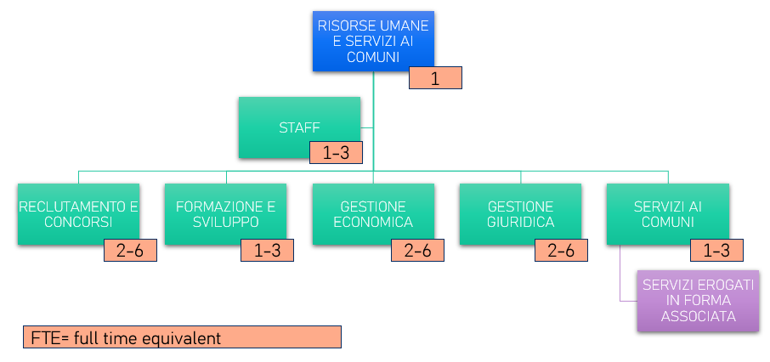
Il Modello Avanzato – Struttura organizzativa, Staffing e Competenze
Dimensionamento Risorse (FTE)
Direzione: 1 FTE
Staff: 1-3 FTE
Reclutamento: 2-6 FTE
Formazione: 1-3 FTE
Gestione Economica: 2-6 FTE
Gestione Giuridica: 2-6 FTE
Servizi ai Comuni: 1-3 FTE
Competenze Strategiche
Project Management: per coordinare iniziative multi-ente
Digitali: per integrare esigenze operative e soluzioni tecnologiche
Comunicazione: per valorizzare la gestione associata e attrarre nuove adesioni

Slide 31
Il Modello Avanzato – Processi e digitalizzazione
Miglioramento continuo e qualità dei processi (ISO 9001), una scelta strategica: adottare un sistema di gestione per la qualità conforme alla norma ISO 9001 aiuta a formalizzare e standardizzare i processi, garantendo conformità normativa, tracciabilità delle attività e responsabilità chiare.
L’importanza della digitalizzazione:
Contribuisce a migliorare l’efficienza operativa, riducendo i costi e i tempi;
favorisce la trasparenza e la tracciabilità nelle politiche di gestione del personale, allineandosi ai principi del Codice dell’Amministrazione Digitale e del processo di digitalizzazione della PA;
amplifica la capacità delle amministrazioni locali di attrarre e valorizzare talenti, grazie a strumenti digitali di gestione delle competenze e sviluppo professionale.

Slide 32



Modello Avanzato - Servizi Offerti ai Comuni
Il modello avanzato prevede l’erogazione di servizi in forma associata ai Comuni, puntando ad integrare tutti i servizi del Personale con un approccio proattivo e sistemico.
I servizi principalmente erogati sono:
Gestione Concorsi
Procedure selettive aggregate, elenchi di idonei, interpelli e concorsi unici centralizzati.
Formazione Integrata
Rilevazione fabbisogni, valutazione competenze, pianificazione ed erogazione formazione.
Supporto Disciplinare
Gestione delle procedure disciplinari.

Slide 33
Cosa impedisce il passaggio dal modello base al modello avanzato
Le principali criticità emerse sono:
  carenza di personale dedicato;
  difficoltà nel reperire competenze specialistiche;
  risorse economiche limitate;
  digitalizzazione ancora disomogenea;
  scarsa standardizzazione di processi e strumenti tra enti diversi.
Il passaggio a un modello avanzato non dipende solo dalla volontà organizzativa, ma dalla capacità di costruire condizioni minime di sostenibilità.

Slide 34

3. Linee guida per rafforzare i servizi provinciali a supporto dei Comuni del territorio in materia di politiche del personale

Slide 35
Le linee guida: a cosa servono concretamente agli uffici personale
Le linee guida non sono un documento descrittivo di un modello ideale, ma uno strumento di orientamento operativo.
Servono a:
  leggere il posizionamento attuale della Provincia;
  individuare priorità di sviluppo realistiche;
  definire un catalogo minimo di servizi;
  accompagnare il passaggio da una logica episodica a una logica strutturata;
  costruire condizioni organizzative stabili per il supporto ai Comuni.
Per gli uffici personale, rappresentano una base comune per programmare azioni, competenze, strumenti e relazioni territoriali.

Slide 36
Dalle linee guida alle azioni: cosa può fare concretamente una Provincia
Tradurre le linee guida in pratica significa:
  mappare i servizi già attivi e quelli attivabili;
  definire priorità progressive di sviluppo;
  standardizzare modulistica, atti e procedure;
  individuare le competenze professionali necessarie;
  programmare formazione mirata per il personale interno;
  attivare strumenti digitali condivisi;
  costruire forme di raccordo stabile con i Comuni.
La logica non è fare tutto subito, ma impostare un percorso ordinato, sostenibile e misurabile.

Slide 37
Dimensioni dell’intervento
Struttura organizzativa, per definire assetti chiari, ruoli e responsabilità;
Staffing e competenze, per assicurare profili adeguati e percorsi di sviluppo professionale;
Processi, per standardizzare procedure e introdurre meccanismi di monitoraggio e miglioramento continuo;
Digitalizzazione, per abilitare servizi efficienti e scalabili mediante piattaforme e strumenti replicabili.
STRUTTURA ORGANIZZATIVA
STAFFING E COMPETENZE
PROCESSI
DIGITALIZZAZIONE

Slide 38
8 driver operativi
1
2
📊
Mappatura, formalizzazione e standardizzazione dei processi e delle attività esistenti in ambito HR
Misurazione delle performance, mediante indicatori chiave (KPI) es.n. dipendenti gestiti per addetto, tempi medi di espletamento selezioni, tasso di turnover e ore di formazione erogate
Individuazione dei/del Servizi/o da erogare in ambito HR ai comuni
Formalizzazione e sviluppo dei ruoli, dei profili professionali e delle competenze
🗺️
3
4
👥
🧩

Slide 39
8 driver operativi
5
6
💻
Promozione di consenso tra gli attori istituzionali coinvolti per l’adesione ad accordi/convenzioni
Utilizzo di piattaforme digitali a support della gestione centralizzata e standardizzata dei Servizi
Strategia di comunicazione per l’allargamento del numero di Servizi erogati e dei comuni interessati
Implementazione di un Sistema di monitoraggio, valutazione e miglioramento dei Servizi erogati e dei KPI operativi
🤝
7
8
📣
📈

Slide 40
1. Mappatura, formalizzazione e standardizzazione dei processi e delle attività esistenti in ambito HR
Il punto di partenza consiste nel formalizzare e valorizzare ciò che già esiste.
L’ente effettua una ricognizione accurata delle attività HR interne, dal reclutamento alla formazione, passando per la gestione giuridica e disciplinare. Questa fase permette di:
  identificare criticità e margini di miglioramento;
  verificare disponibilità e adeguatezza delle risorse e delle competenze;
  definire standard operativi e procedure condivise;
  predisporre fondamenta solide per la digitalizzazione e l’efficientamento.

Slide 41
2. Misurazione delle performance, mediante indicatori chiave (KPI)
La provincia definisce indicatori chiave di prestazione utili a monitorare le attività e pianificare interventi correttivi. Esempi di KPI:
  numero di dipendenti gestiti per addetto HR;
  tempi medi per lo svolgimento delle selezioni;
  tasso di turnover;
  ore di formazione erogate.
La misurazione diventa bussola e altimetro: non basta procedere, serve capire quanta strada si fa e a che quota ci si trova.

Slide 42
Indicatori di performance (KPI) per i processi HR
Ambito | Indicatore | Numeratore | Denominatore | Tipologia di indicatore
Generale | N. dipendenti gestiti per addetto | Dipendenti totali gestiti | Addetti servizio personale | Efficienza
Generale | Costo della funzione per dipendente gestito | Spesa personale + esterni | Dipendenti gestiti (Provincia + Comuni) | Efficienza
Reclutamento | Numero assunzioni complessive a tempo indeterminato | - | - | Output
Reclutamento | Tempi medi espletamento selezioni pubbliche esterne | Giorni tra bando e graduatoria vincitori | Numero concorsi effettuati | Efficacia
Reclutamento | Tempo medio di assunzione (Time to Hire) | Somma dei giorni per completare ogni assunzione | Numero di assunzioni effettuate | Efficienza
Reclutamento | Numero procedure selettive esterne gestite | - | - | Output

Slide 43
Indicatori di performance (KPI) per i processi HR
Ambito | Indicatore | Numeratore | Denominatore | Tipologia di indicatore
Gestione del personale | Tasso di turnover del personale | Numero di dipendenti che lasciano l'organizzazione | Numero medio di dipendenti durante il periodo | Efficacia
Gestione del personale | Tasso di retention (fidelizzazione) | Numero di dipendenti rimasti nell'organizzazione | Numero di dipendenti all'inizio del periodo | Efficacia
Gestione del personale | Numero pratiche previdenziali/TFR gestite | - | - | Output
Gestione del personale | Pratiche previdenziali gestite per addetto | Pratiche previdenziali gestite | Addetti alla previdenza | Efficienza
Gestione del personale | Numero cedolini gestiti annualmente | - | - | Output
Organizzazione | Tempo medio applicazione CCNL/contratti decentrati | Giorni medi applicazione contratti | - | Efficacia

Slide 44
Indicatori di performance (KPI) per i processi HR
Ambito | Indicatore | Numeratore | Denominatore | Tipologia di indicatore
Diffusione Servizi | % diffusione dei servizi in forma associata sul territorio provinciale | N. Comuni con convenzioni attive | Totale Comuni della Provincia | Efficacia
Formazione | N. ore formazione per dipendente | Ore formazione attivata | N. dipendenti Provincia + Comuni | Efficacia
Formazione | Percentuale di completamento della formazione obbligatoria | Numero di dipendenti che hanno completato la formazione | Numero totale di dipendenti obbligati alla formazione | Efficacia
Transizione Digitale | Riduzione stampe (= aumento digitalizzazione) | Costo annuale per stampe cartacee | - | Efficienza
Benessere organizzativo | Indice di soddisfazione dei dipendenti (Provincia e Comuni) | Punteggio medio dei sondaggi di soddisfazione | Numero totale di risposte ai sondaggi | Efficacia
Benessere organizzativo | Tasso di assenteismo | Giorni totali di assenza non giustificata | Giorni lavorativi totali disponibili | Efficienza

Slide 45
Sistema di gestione della qualità
Nell’ottica dell’analisi e del miglioramento, adottare un sistema di gestione per la qualità conforme alla norma ISO 9001 si rivela una scelta strategica:
aiuta a formalizzare e standardizzare i processi, garantendo conformità normativa, tracciabilità delle attività e responsabilità chiare, elementi fondamentali per un modello avanzato di gestione del personale.

Slide 46
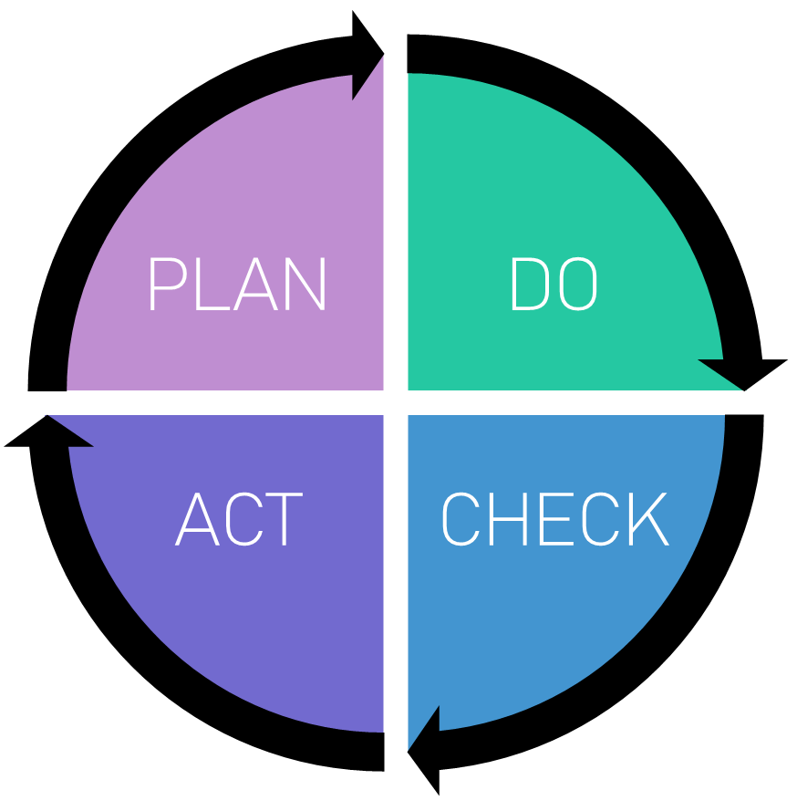
Metodo PDCA
Il metodo PDCA inoltre potrà supportare la fase di introduzione di nuovi servizi in quanto:
Plan: si definiranno le nuove procedure operative per la gestione dei servizi in forma associata
Do: si procederà con le prime esecuzioni operative (progetto pilota)
Check: si avrà la fase di verifica e monitoraggio di quanto erogato in forma associata
Act: miglioramento e aggiornamento grazie al feedback ricevuto dai Comuni

Slide 47
3. Individuazione dei/del Servizi/o da erogare in ambito HR ai comuni
Sulla base della mappatura e delle priorità strategiche territoriali,
la provincia definisce i servizi da mettere a disposizione. In genere si parte dai più richiesti:
  gestione concorsi e selezioni;
  supporto ai procedimenti disciplinari;
  progettazione ed erogazione della formazione.
La logica è progressiva: si inizia dai servizi a maggiore impatto potenziale, per poi ampliare l’offerta.

Slide 48
4. Formalizzazione e sviluppo dei ruoli, dei profili professionali e delle competenze
La provincia struttura i profili professionali necessari per erogare i servizi e definisce percorsi di crescita delle competenze, sia tecniche sia trasversali. Questa fase può prevedere:
  formazione specialistica del personale;
  eventuale reclutamento di nuove figure;
  avvio di progetti pilota su gruppi ristretti di comuni.
Si delinea una strategia di sviluppo organizzativo che tenga conto di quanti e quali servizi vengono offerti ai comuni e con quali modalità e strumenti.

Slide 49
5. Promozione di consenso tra gli attori istituzionali coinvolti per l’adesione ad accordi/convenzioni
La provincia avvia un processo di confronto con i comuni e gli altri attori istituzionali per definire forme di collaborazione, come convenzioni o accordi quadro.
L’obiettivo è:
  condividere obiettivi, governance e regole del gioco;
  assicurare adesione e partecipazione attiva;
  costruire fiducia reciproca.
Un patto di territorio che trasforma la provincia da attore a regista di servizi condivisi.

Slide 50
6. Utilizzo di piattaforme digitali a support della gestione centralizzata e standardizzata dei Servizi
Per rendere l’offerta scalabile, uniforme ed efficiente, la provincia seleziona e implementa strumenti tecnologici per:
  la gestione telematica dei concorsi;
  i processi HR e documentali;
  la formazione digitale.
La tecnologia diventa mezzo di interfaccia, di strutturazione di flussi di lavoro tra gli uffici provinciali e comunali.

Slide 51
7. Implementazione di un Sistema di monitoraggio, valutazione e miglioramento dei Servizi erogati e dei KPI operativi
Una volta avviati i servizi, si attiva un meccanismo di controllo e miglioramento basato su:
  verifica periodica dei KPI;
  raccolta del feedback degli enti serviti;
  aggiornamento di procedure e strumenti.
Ogni ciclo di erogazione diventa occasione per affinare il modello.

Slide 52
8. Strategia di comunicazione per l’allargamento del numero di Servizi erogati e dei comuni interessati
La Provincia sviluppa una comunicazione istituzionale trasparente e orientata a:
  illustrare benefici e risultati;
  favorire adesioni progressive dei comuni e ampliamento dei servizi;
  costruire una cultura territoriale di cooperazione amministrativa.
Una storia di successo va raccontata, perché altre amministrazioni possano riconoscersi e unirsi nel percorso.

Slide 53
Il modulo per la Gestione del Personale su Pi.Co www.pi-co.eu
Il nuovo modulo verticale per la Gestione del Personale all’interno della piattaforma Pi.Co include moduli relativi ai servizi che sono emersi tra quelli più frequentemente offerti in forma associata dalle Province ai Comuni.
SUA
Modulo Gestione del Personale
Modulo Verticale
SIT
SAPE
Reclutamento personale
Formazione
personale
Procedimenti disciplinari

Slide 54
Obiettivi del Modulo verticale HR su Pi.Co
Centralizzare e semplificare i processi in ambito di Gestione del Personale
Uniformare pratiche tra Province e Comuni
Garantire trasparenza ed efficienza
Offrire linee guida per integrare servizi in forma associata

Slide 55
Pi.Co. come strumento di lavoro per la gestione del personale
La piattaforma collaborativa può supportare il lavoro degli uffici personale in una logica di condivisione territoriale.
Un modulo dedicato alla gestione del personale può facilitare:
  accesso a materiali comuni;
  condivisione di modelli e format;
  diffusione di procedure standard;
  raccordo tra Province e Comuni;
  accompagnamento continuo nell’attuazione delle linee guida.
La piattaforma può quindi diventare non solo un contenitore informativo, ma un’infrastruttura di supporto operativo.

Slide 56
Quali domande dovrebbe porsi oggi un ufficio personale provinciale
Quali servizi di supporto ai Comuni sono già attivi nel nostro ente?
Su quali ambiti possiamo strutturare un primo livello di supporto stabile?
Quali processi sono già standardizzati e quali no?
Quali competenze specialistiche mancano al nostro ufficio?
Quali strumenti digitali possiamo utilizzare in forma condivisa?
Quale ruolo possiamo assumere come punto di riferimento per il territorio?
Cosa ci manca per esserlo?
In che modo le linee guida possono aiutarci a programmare il prossimo sviluppo?

Slide 57
Grazie per l’attenzione!

